Slide 1
Witamy w Gimnazjum Publicznym im. Romana Czerneckiego w Słupi
W roku szkolnym 2012/2013

Slide 2
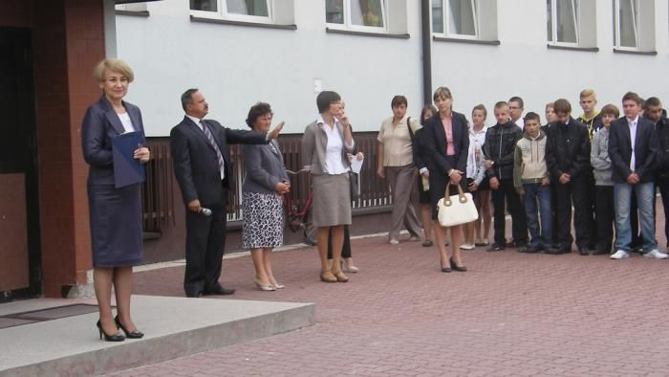
Uroczyste rozpoczęcie roku szkolnego 2012/2013

Slide 3
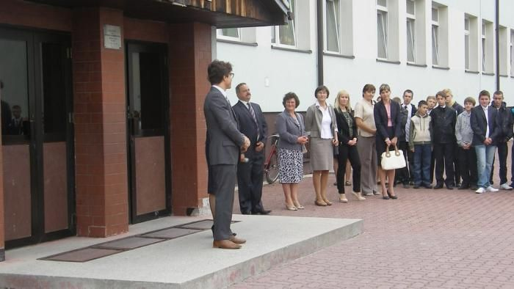
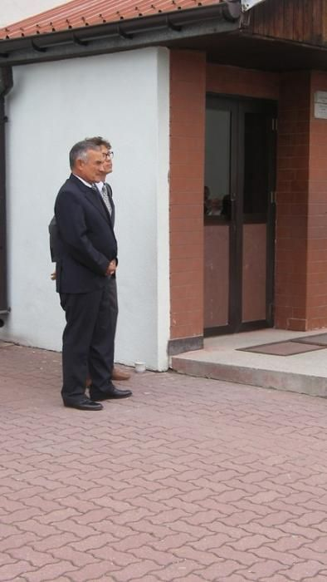
Na uroczystości zaszczycili nas swoją obecnością przedstawiciele Edukacyjnej Fundacji Czerneckich. Koordynator i Przyjaciel Gimnazjum Marek Michalewski i syn założyciela fundacji Igor Czernecki.

Slide 4
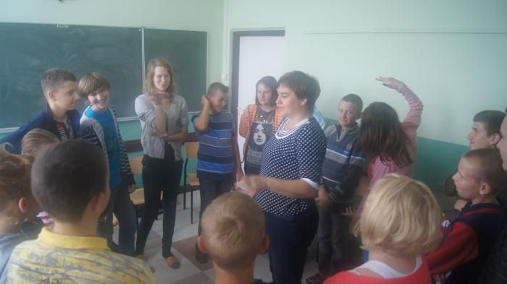
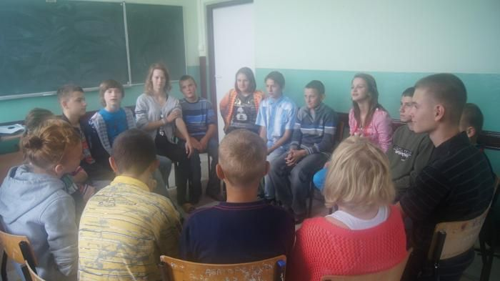
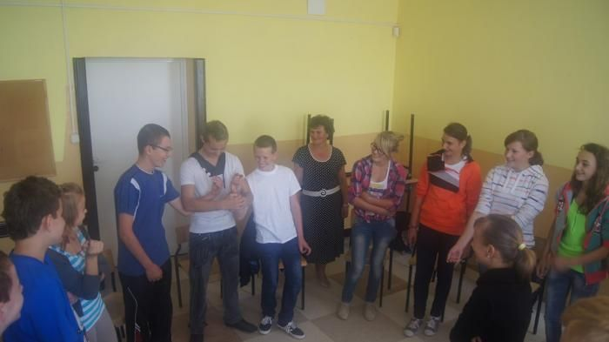
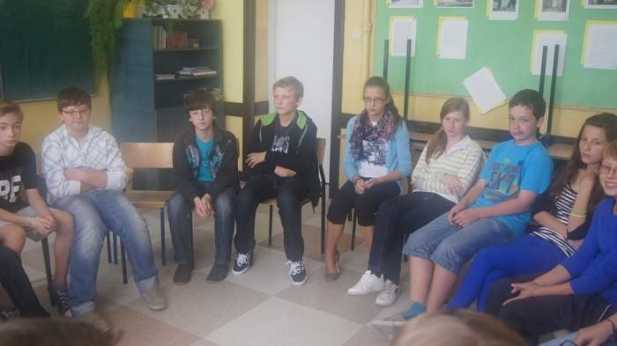
Zajęcia integracyjne w klasach pierwszych

Slide 5
Gimnazjum współpracuje z Panią Ewą Kołomańską autorką książki pt. " Martyrologia Wsi Polskiej ", która niebawem się ukaże. Przekazaliśmy obszerne informacje dotyczące tajnego nauczania oraz postaci Prof. Romana Czerneckiego organizatora Tajnego Nauczania. We wrześniu 2012r. uczniowie klas drugich gimnazjum wzięli udział w ciekawej lekcji historii, podczas której gośćmi byli Katarzyna Jedynak i Maciej Kutwin z Muzeum Wsi Kieleckiej o/Mauzoleum Martyrologii Wsi Polskich w Michniowie.

Slide 6
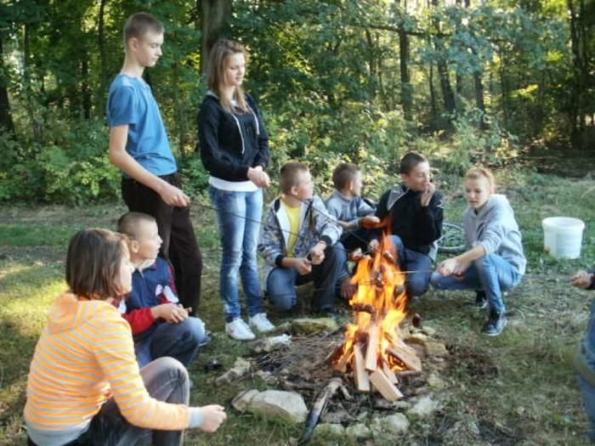
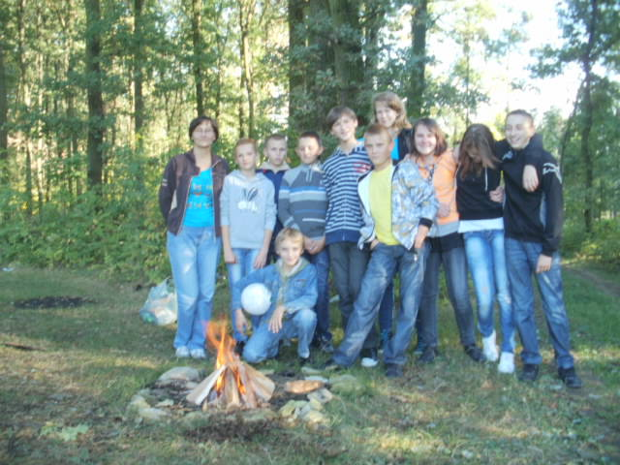
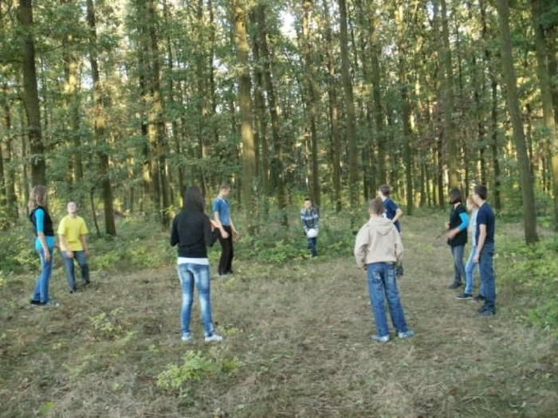
Nowy rok szkolny to czas sprzyjający zdobywaniu nowych doświadczeń i przystosowania się do nowej szkoły. Jest to także czas do poznawania nowych rówieśników i zawierania wspaniałych przyjaźni. Okazją do integracji i miłego spędzenia piątkowego popołudnia było ognisko klasowe, które zorganizowali uczniowie z klasy I c wraz ze swoją wychowawczynią Katarzyną Stępień.

Slide 7
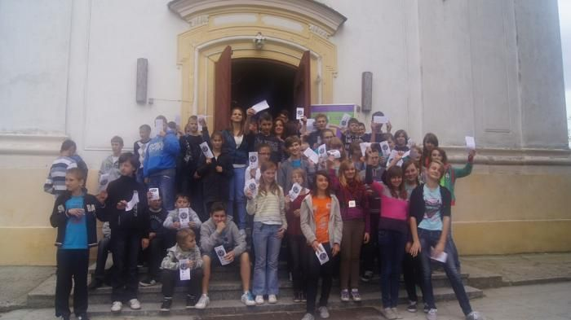
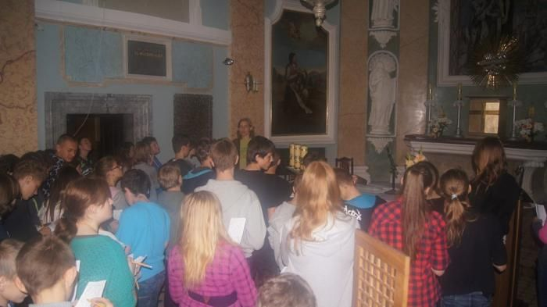
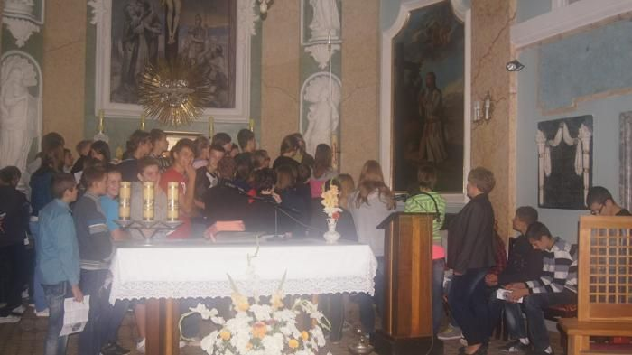
Warsztaty z zakresu sztuki i kultury w ramach projektu SZTUKA NA KÓŁKACH

Slide 8
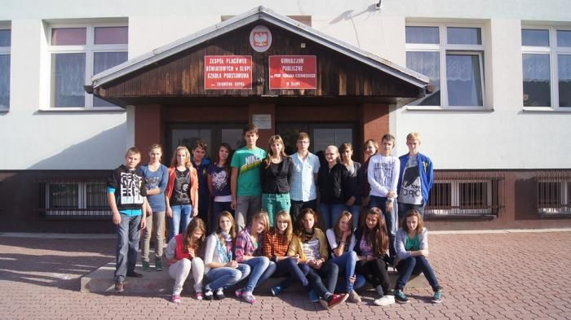
Wybory do Samorządu Uczniowskiego

Slide 9
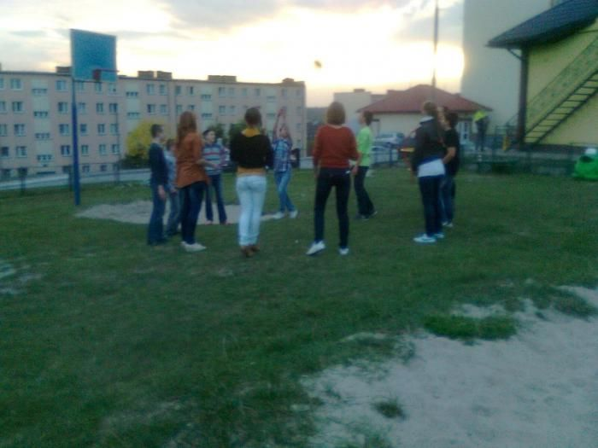
Uczniowie z klasy II c wspólnie świętowali Dzień Chłopaka

Slide 10
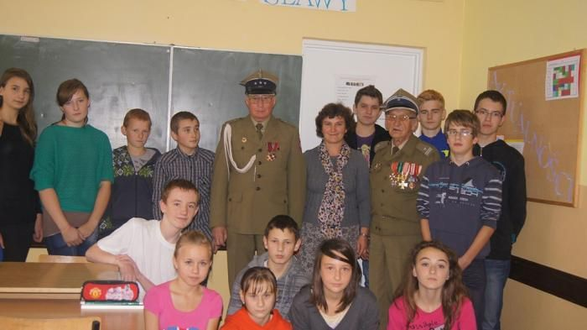
Ciekawa lekcja wychowawcza z Panem Zenonem Kowalikiem i Panem Zygmuntem Wiekierą- kombatantami Armii Krajowej. W klasie Ia wspominali okres II wojny światowej.

Slide 11
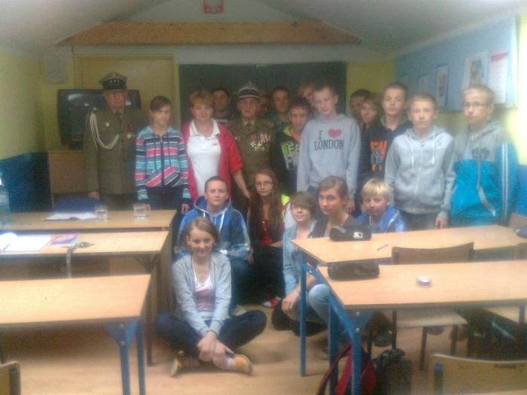
Spotkanie z kombatantami w klasie IIc

Slide 12
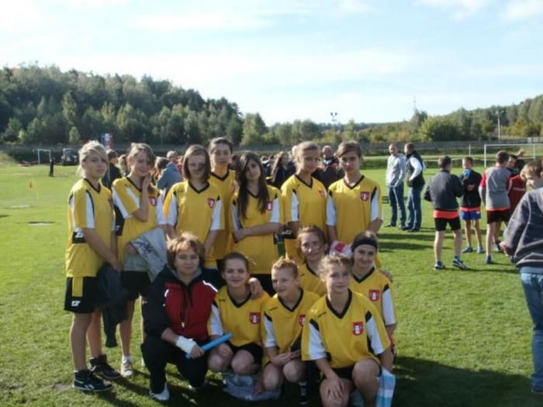
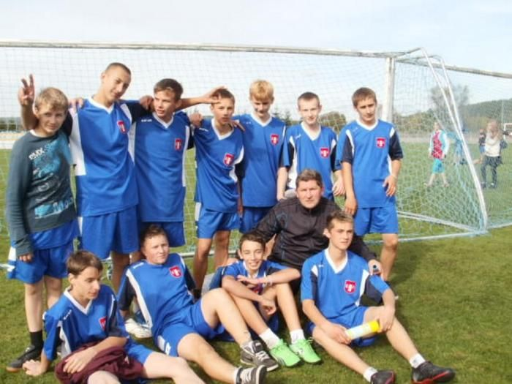
Udział zawodników z gimnazjum w Powiatowych Biegach Przełajowych w Małogoszczy

Slide 13
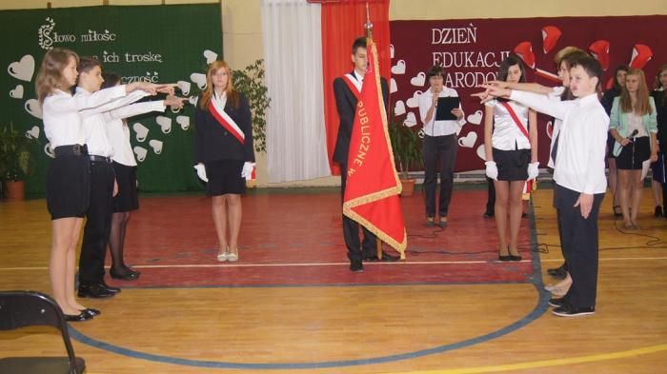
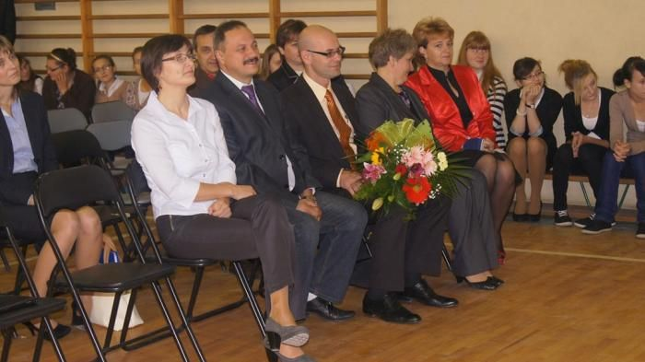
Dzień Edukacji Narodowej i uroczyste ślubowanie klas pierwszych

Slide 14
Pani Marzena Machnik otrzymała wyróżnienie w konkursie „Szkolnastrona roku 2012 w kategorii "Administrator Roku 2012„ Nagroda Internautów II miejsce - Gimnazjum Publiczne im. R. Czerneckiego w Słupi

Slide 15
W październiku 2012r. w Liceum Ogólnokształcącym w Szczekocinach odbyła się XXII sesja naukowa pt. " Amerykańskie wybory", w której wzięły udział uczennice naszego gimnazjum: Monika Kasperczyk, Justyna Zdańska oraz Aleksandra Niechciał wraz z nauczycielem Pawłem Puto.

Slide 16
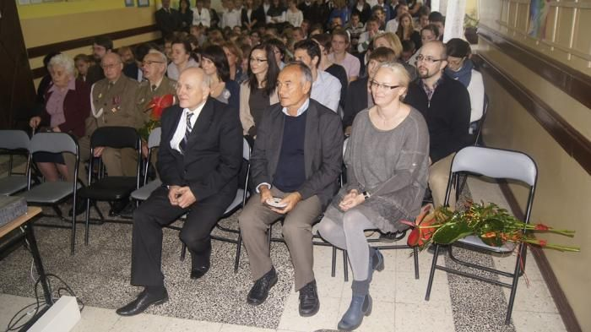
Spotkanie z koordynatorami Edukacyjnej Fundacji Czerneckich

Slide 17
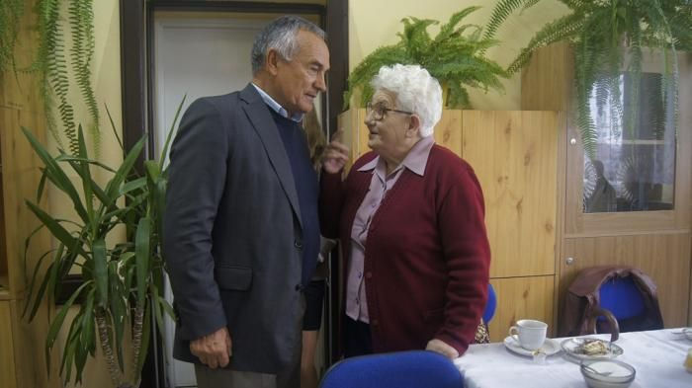
Marek Michalewski i Sabina Olmińska (absolwentka tajnych kompletów w Słupi)

Slide 18
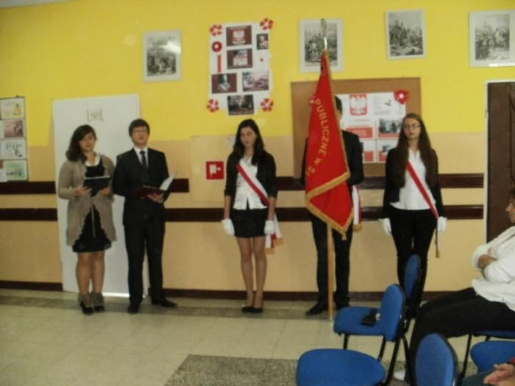
94.rocznica odzyskania przez Polskę Niepodległości

Slide 19
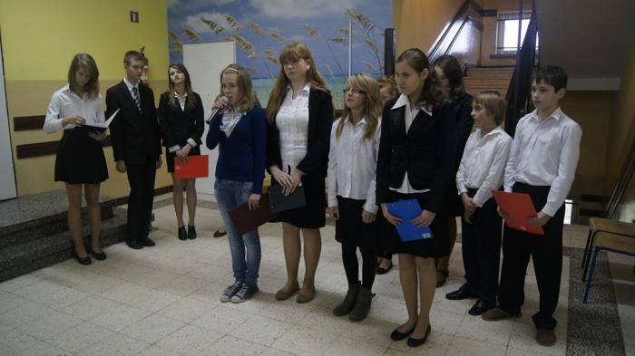
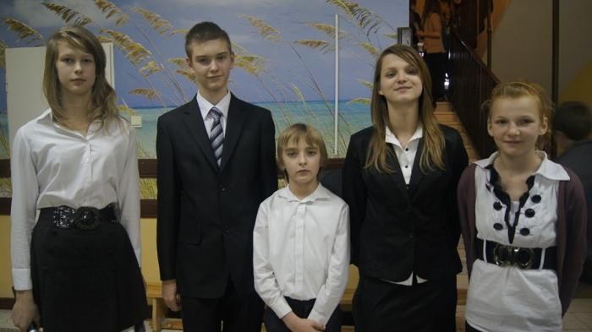
Dzień Patrona Szkoły 12 listopada

Slide 20
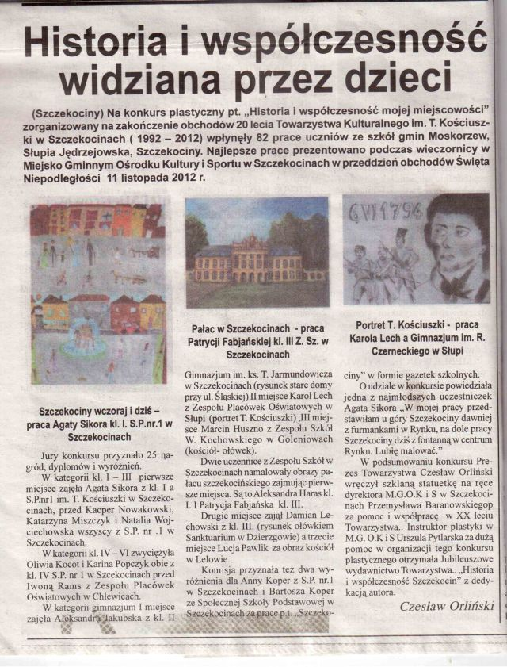
Konkurs plastyczny- organizatorem było Towarzystwo Kulturalne im.Tadeusza Kościuszki w Szczekocinach Karol Lech z kl. III b zajął II miejsce

Slide 21
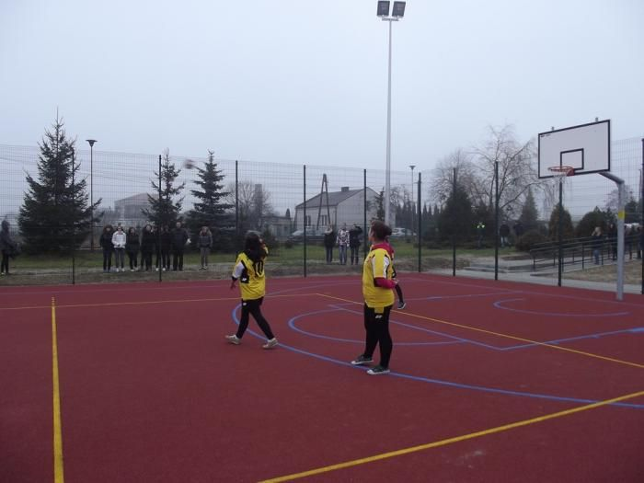
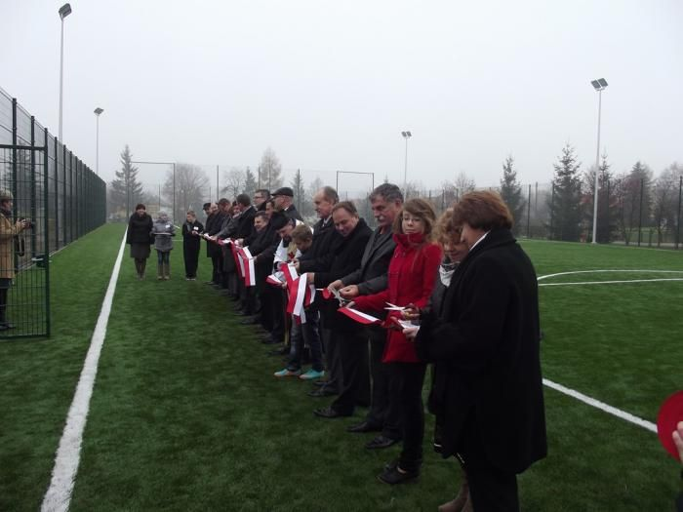
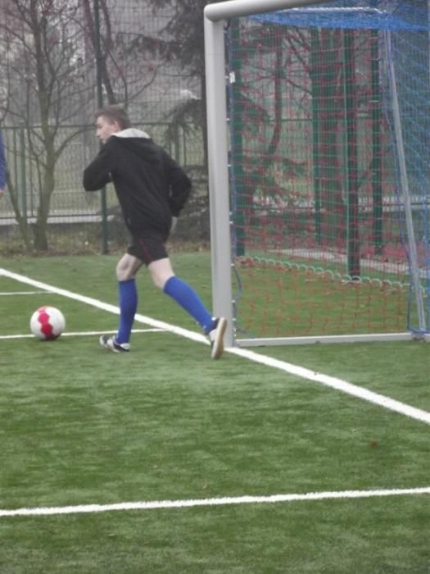
Otwarcie kompleksu rekraacyjno-sportowego

Slide 22
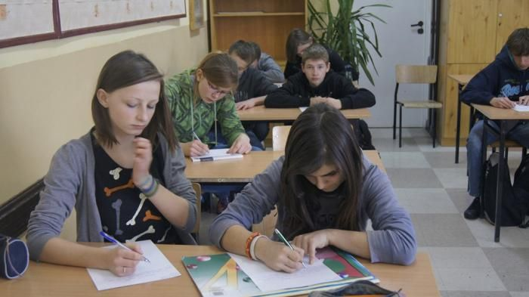
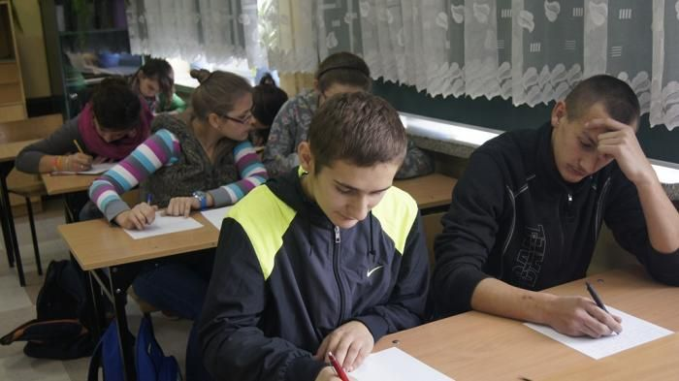
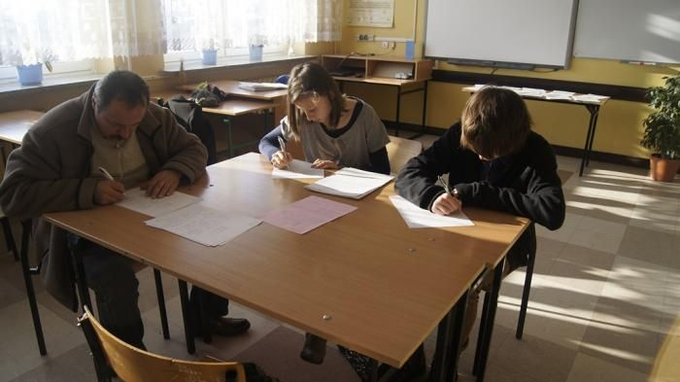
Maraton Pisania Listów Amnesty International

Slide 23
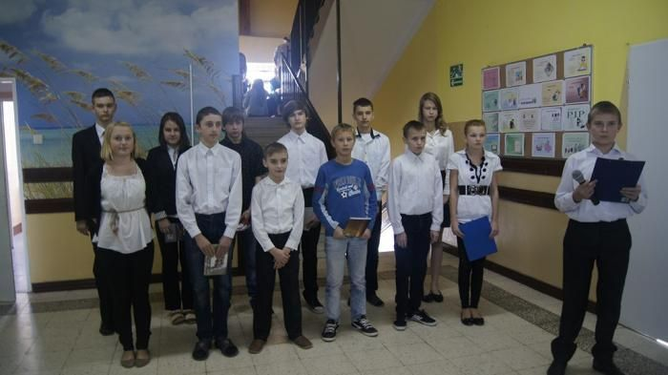
Międzynarodowy Dzień Wolontariusza Uczniowie klasy Ic przygotowali apel

Slide 24
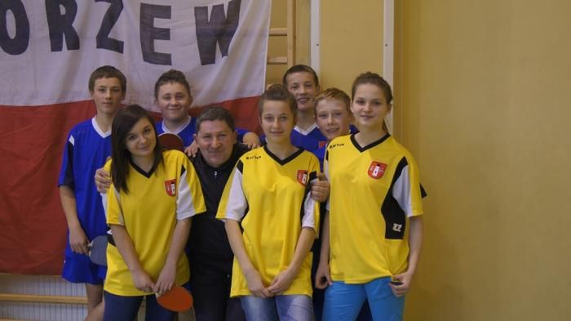
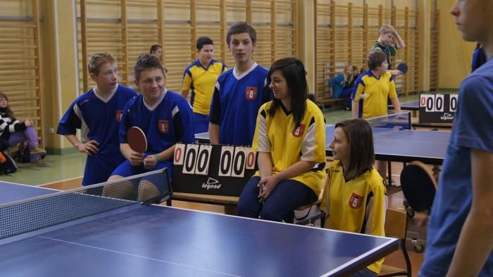
Turniej tenisa stołowego w Moskorzewie

Slide 25
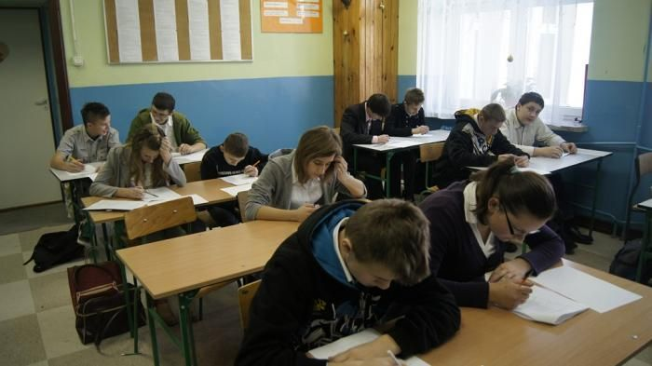
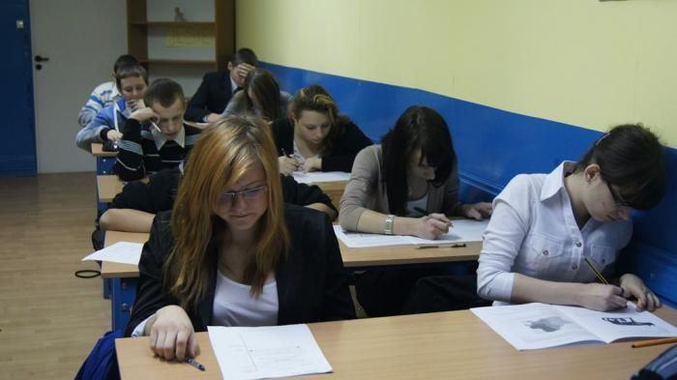
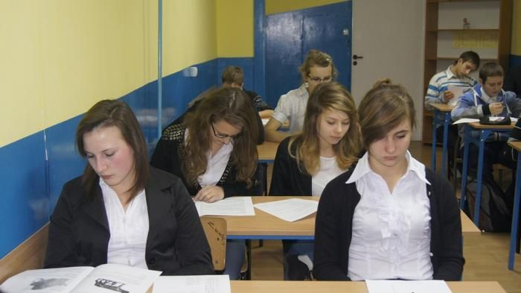
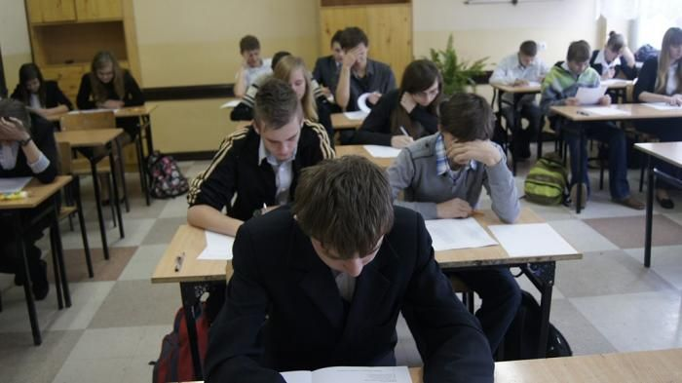
Próbny Egzamin Gimnazjalny w klasach II i III

Slide 26
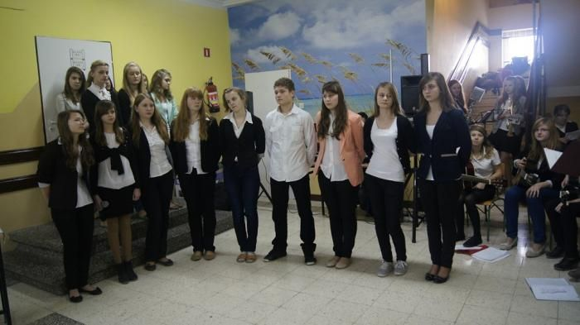
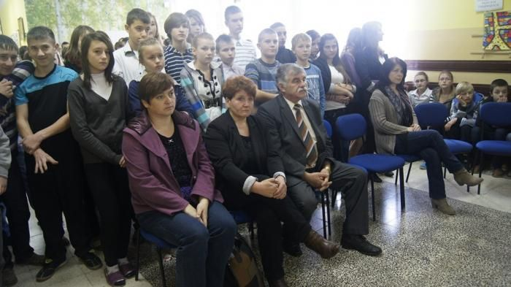
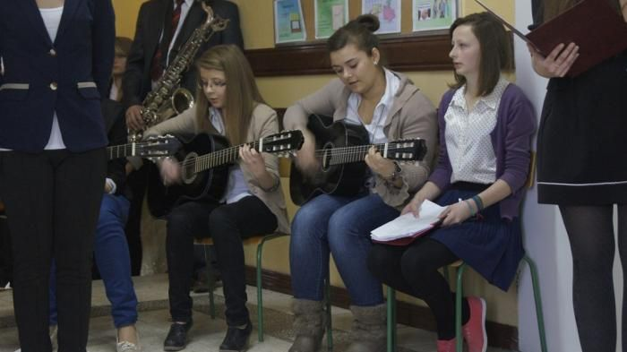
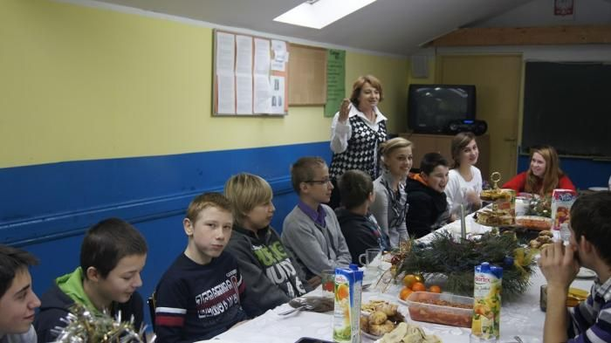
Jasełka bożonarodzeniowe

Slide 27
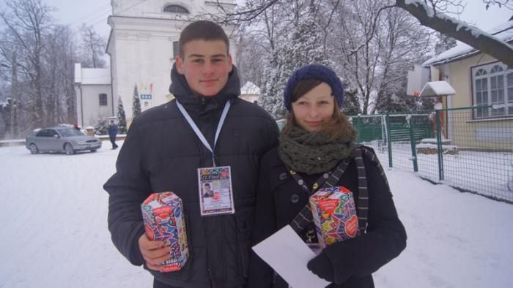
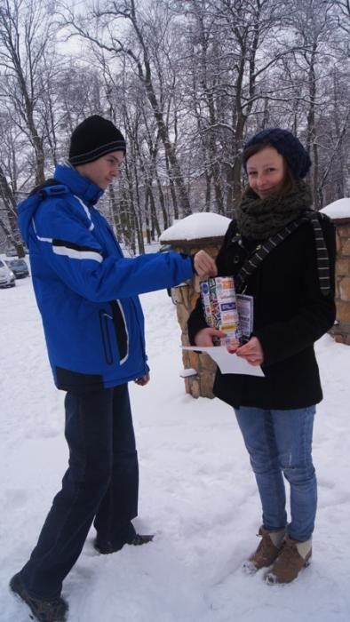
Wielka Orkiestra Świątecznej Pomocy
W zbiórkę włączyli się także wolontariusze z naszej szkoły : - Kamila Błaszczyk IIIa - Justyna Trzeszkowska IIIa - Wiktoria Jakubska Ic - Agata Jędrychowska IIa oraz nasi absolwenci: Karol Nowak, Kamila i Katarzyna Fortunka

Slide 28
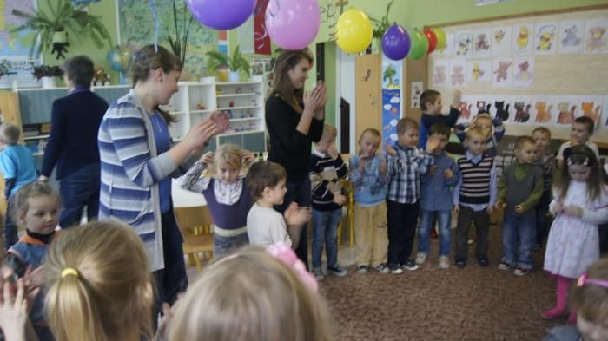
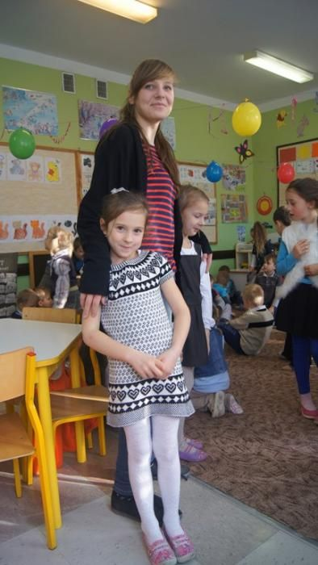
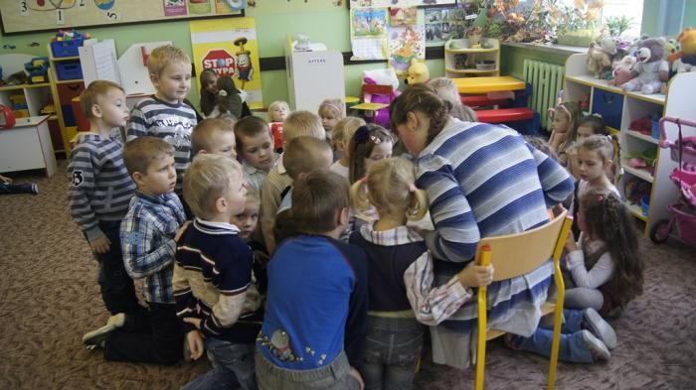
Grupa wolontariuszy z gimnazjum (klasy Ic i IIb) bardzo chętnie odwiedza przedszkolaków w Słupi. Na zdjęciach uczennice : Karolina Duraj, Kamila Kucharczyk i Monika Zbroińska z ogromnym zaangażowaniem zajmują się młodszymi kolegami. Oprócz czytania wspaniałych bajek nie brakuje zabawy, radości i uśmiechu.

Slide 29
Gimnazjum przystąpiło do międzynarodowego „Programu Comenius - Partnerskie Projekty Szkół” - projekt „Wordcrossing” Celem projektu jest m.in. zwiększenie motywacji uczniów do nauki języków obcych, nawiązywania kontaktów i komunikowania się z partnerami z zagranicy. Kraje partnerskie w projekcie: Polska, Hiszpania, Grecja, Rumunia, Włochy, Turcja

Slide 30
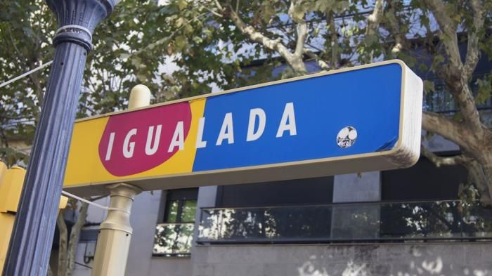
W Hiszpanii naszą szkołę reprezentowali uczniowie: Justyna Wcisło, Marta Sobczyk, Paulina Bratek, Patryk Raczyński oraz nauczyciele: Katarzyna Stępień i Małgorzata Szwaja

Slide 31
W Barcelonie podziwialiśmy Park Güell i Kościół Świętej Rodziny (Sagrada Familia)

Slide 32
Realizujemy projekt " Szkoła wspiera- uczeń wybiera"
Projekt składa się z 5 zadań
W labiryncie nauk ścisłych
Gimnazjalna wieża Babel
Zajęcia artystyczne i sportowe
Zajęcia wyrównawcze
Doradztwo edukacyjno-zawodowe

Slide 33
Wycieczki w ramach projektu: w Sudetach zdobyliśmy Śnieżkę

Slide 34
Wyjazd do Krakowa na Europejskie Dni Języków Obcych

Slide 35
Wycieczka do teatru w Krakowie

Slide 36
Wyjazd do Kopalni Srebra w Tarnowskich Górach

Slide 37
Z wizytą w Planetarium w Chorzowie

Slide 38
Wycieczka do Obserwatorium Astronomicznego w Niepołomicach

Slide 39
Obóz narciarski Białka Tatrzańska 2013

Slide 41
Wojewódzki Konkurs Przedmiotowy Do III etapu zakwalifikowały się uczennice:
-z biologii : Marta Sobczyk - IIIb
- z geografii: Anna Ciosek - IIIc

Slide 42
Podsumowanie I semestru rok szkolny 2012/2013
Klasa | Średnia klasy
Ia | 3,20
Ib | 3,19
Ic | 3,28
IIa | 3,20
IIb | 3,22
IIc | 3,40
IIIa | 3,41
IIIb | 3,59
IIIc | 3,33

Slide 43
Najlepsi uczniowie w szkole:
Imię i nazwisko ucznia/uczennicy | Klasa | Średnia
Marta Sobczyk | IIIb | 5,13
Karolina Łata | IIIc | 4,88
Paulina Bratek | IIb | 4,80
Katarzyna Prusek | IIa | 4,73
Szczepan Pośpiech | Ic | 4,64
Damian Warot | Ic | 4,64
Anna Ciosek | IIIc | 4,63
Monika Kasperczyk | IIIb | 4,56
Paweł Pechta | Ia | 4,50
Michał Stępień | Ic | 4,50
Justyna Zdańska | IIIb | 4,50

Slide 44
Najlepsi uczniowie według klas:
Klasa | Imię i nazwisko ucznia/uczennicy | Średnia
Ia | Paweł Pechta Konrad Skutnik Paweł Pasek | 4,50 4,36 4,14
Ib | Paulina Nowakowska Tomasz Kubacki | 4,15 4,15
Ic | Szczepan Pośpiech Damian Warot Michał Stępień Wiktoria Jakubska Marlena Łęcka | 4,64 4,64 4,50 4,29 4,07

Slide 45
Najlepsi uczniowie według klas:
Klasa | Imię i nazwisko ucznia/uczennicy | Średnia
IIa | Katarzyna Prusek Katarzyna Miśtal | 4,73 4,33
IIb | Paulina Bratek Paulina Trzeszkowska Patryk Raczyński Marcin Kaliński | 4,80 4,33 4,13 4,07
IIc | Bartłomiej Kowalik Alicja Konieczna Karol Sobczyk | 4,40 4,33 4,33

Slide 46
Najlepsi uczniowie według klas:
Klasa | Imię i nazwisko ucznia/uczennicy | Średnia
IIIa | Damian Błaszczyk Kamila Błaszczyk Daria Szewczyk Katarzyna Bukowska | 4,33 4,27 4,20 4,20
IIIb | Marta Sobczyk Monika Kasperczyk Justyna Zdańska Roksana Dłużniak Anna Kuleta Ewelina Bratek Sylwia Wylot Justyna Wcisło Karolina Anna Nowak | 5,13 4.56 4,50 4,38 4,31 4,31 4,25 4,19 4,19
IIIc | Karolina Łata Anna Ciosek Tomasz Woźniczka Agata Drużyńska | 4,88 4,63 4,19 4,13

Slide 47
Frekwencja
Klasa | Frekwencja w %
Ia | 92,36
Ib | 94,00
Ic | 92,38
IIa | 91,18
IIb | 92,46
IIc | 90,76
IIIa | 91,00
IIIb | 90,70
IIIc | 90,38

Slide 48
Uczniowie, którzy nie opuścili ani jednego dnia w szkole:
Marcin Kaliński - IIb
Katarzyna Bukowska - IIIa
Kamil Zdański - IIIc

Slide 49
Czytelnictwo
Klasa | Ilość wypożyczonych książek
Ia | 21
Ib | 22
Ic | 42
IIa | 120
IIb | 40
IIc | 102
IIIa | 52
IIIb | 72
IIIc | 18
Razem: 471 książek
Liczba odwiedzin w bibliotece: 602

Slide 50
Zapraszamy do odwiedzania naszej strony internetowej, z której dowiecie się Państwo o realizowanych działaniach w naszej szkole. www.gimslupia.szkolnastrona.pl

Slide 51
DZIĘKUJEMY ZA UWAGĘ☺ Prezentację przygotowały: Marzena Machnik Katarzyna Stępień

